Slide 1
স্বাগতম

Slide 2
পরিচিতি
শিক্ষক পরিচিতি
পাঠ পরিচিতি
শ্রেণিঃ সপ্তম
বিষয়ঃ তথ্য ও যোগাযোগ প্রযুক্তি
অধ্যায়ঃ চতুর্থ
মাছুমা
সহকারি শিক্ষক
ডেমরা প্রগতি ইব্রাহিমীয়া দাখিল মাদ্রাসা
কালীগঞ্জ, গাজীপুর।

Slide 3
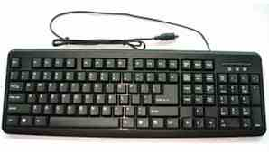
কী -বোর্ড

Slide 4
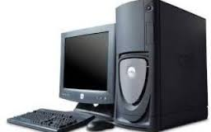
আজকের পাঠের বিষয়
কী - বোর্ড এর পরিচিতি ও ব্যবহার

Slide 5
মাইক্রোসফট ওয়ার্ড ও ওয়ার্ড প্রসেসিং এর কাজ সম্পর্কে সংক্ষেপে বলতে পারবে ।
কী - বোর্ড সম্পর্কে ব্যাখ্যা করতে পারবে ।
কী - বোর্ডের বিশেষ বিশেষ কী সমূহ সনাক্ত করতে পারবে।
ওয়ার্ড ডকুমেন্টে কী - বোর্ড ব্যবহার করে লেখা টাইপ করতে পারবে।

Slide 6
মাইক্রোসফট ওয়ার্ড (Microsoft Word), সংক্ষেপে এমএস ওয়ার্ড (MS Word) একটি স্বয়ংসম্পূর্ণ ওয়ার্ড প্রসেসিং প্রোগ্রাম। এটি ব্যবহার করে সহজেই ডকুমেন্ট তৈরি করা, সংরক্ষণ করা, বানান ও ব্যাকরণ জনিত ভুল সং শোধন করা, লেখা ছোট-বড় করা প্রভৃতি কাজ করা যায়। মাইক্রোসফট ওয়ার্ডকে অ্যাপ্লিকেশন প্রোগ্রামও বলা হয়।
ওয়ার্ড এর আভিধানিক অর্থ হচ্ছে শব্দ এবং প্রসেসিং শব্দের অর্থ হচ্ছে প্রক্রিয়াকরণ। ওয়ার্ড প্রসেসিং শব্দের অর্থ হচ্ছে শব্দ প্রক্রিয়াকরণ। শব্দকে কম্পিউটারের মাধ্যমে প্রসেস করে ডকুমেন্ট বা দলিল তৈরি করার পদ্ধতিকে ওয়ার্ড প্রসেসিং বলে। আর যা দিয়ে ওয়ার্ড প্রসেসিং এর কাজ করা হয় তাকে ওয়ার্ড প্রসেসর বলে। অর্থাৎ ওয়ার্ড প্রসেসর হল শব্দ প্রক্রিয়াকরণের মাধ্যম বা উপকরণ। সুতরাং বলা যায়, কম্পিউটারের মাধ্যমে সহজে এবং উন্নত পদ্ধতিতে ডকুমেন্ট (বা লিপি) তৈরি, সম্পাদন, বানান পরীক্ষা, ডকুমেন্টের গঠন নির্ধারণ, বিন্যাস, সংরক্ষণ, মুদ্রণ প্রভৃতি কাজের জন্য ব্যবহৃত প্যাকেজ প্রোগ্রামকে ওয়ার্ড প্রসেসর/ডকুমেন্ট প্রসেসর বলা হয়।

Slide 7
কী-বোর্ড একটি ইনপুট ডিভাইস । কম্পিউটারে লেখালেখি করার জন্য এটি ব্যবহার করা হয়।
কীবোর্ড হলো এমন একটি ডিভাইস, যাতে কিছু বাটন বিন্যস্ত থাকে, যেটি মেকানিক্যাল লিভার অথবা ইলেক্ট্রনিক সুইচের মতো কাজ করে। কীবোর্ড হলো কম্পিউটারের প্রধান ইনপুট ডিভাইস। কীবোর্ডের কীসমূহে কী ছাপানো থাকে। কোনো চিহ্ন তৈরি করতে হলে এক বা একাধিক কী চাপতে অথবা চেপে ধরে রাখতে হবে। মাউস, টাচস্ক্রিন, পেন, ভয়েস রিকগনিশন আবিষ্কারের পরও কীবোর্ড সবচেয়ে বেশি ব্যবহৃত এবং বহুমুখী ইনপুট ডিভাইস।

Slide 8
কী বোর্ডের বিশেষ বিশেষ কী সমূহ
কী-বোর্ড পরিচিতি
কী-বোর্ডে ৮৪ থেকে ১০১টি বা কোন কোন কী-বোর্ডে ১০৪ টি কী আছে। ব্যবহারের উপর ভিত্তি করে কী-বোর্ডকে মোটামুটি ৫টি ভাগে ভাগ করা যায়।
১। ফাংশন কী
২। অ্যারো কী
৩। আলফা বেটিক কী
৪। নিউমেরিক কী বা লজিক্যাল কী
৫। বিশেষ কী

Slide 9
ফাংশন কীঃ
কী বোর্ডের উপরের দিকে বাম পার্শ্বে F1থেকে F12 পর্যন্ত যে কীগুলো আছে এদের একত্রে ফাংশন কী বলে।
অ্যারো কী :
কী বোর্ডের ডান দিকে নিচে পৃথক ভাবে চারটি কী আছে। কোন কোন কী বোর্ডে উপরের দিকেও থাকে। কীগুলোর উপরে অ্যারো বা তীর চিহ্ন দেওয়া থাকে। যা দিয়ে খুব সহজেই কার্সরকে ডানে, বামে, উপরে এবং নিচে সরানো যায়। এগুলিকে আবার এডিট কীও বলে।
আলফা বেটিক কী :
কী বোর্ডের যে অংশে ইংরেজি বর্ণমালা A থেকে Z পর্যন্ত সাজানো থাকে সেই অংশকে আলফাবেটিক সেকশন/অংশ বলে।
নিউমেরিক কী বা লজিক্যাল কী
কীবোর্ডের ডানদিকে ০ থেকে ৯ পর্যন্ত সংখ্যা লেখা যে কীগুলো রয়েছে তাকে নিউমেরিক কী বলে। এখানে +, -, *, / প্রভৃতি অ্যারিথমেটিক অপারেটর থাকে। এছাড়াও <, >, = লজিক্যাল অপারেটরগুলো কী বোর্ডে থাকে।
বিশেষ কী
Esc :Tab :Caps Loc, Shift :Ctrl :Alt :Enter :Pause Break :Print Screen: Delete : Home , End :Page Up :Page Down : Insert :Back Space :Space Bar, Num Look

Slide 10
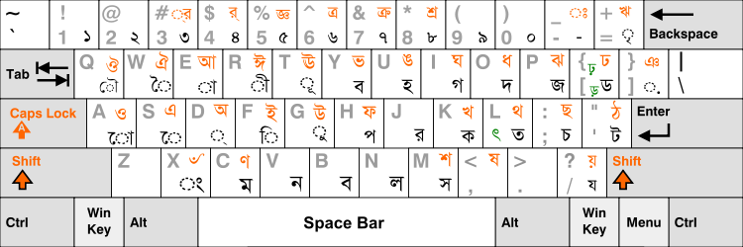
বিজয় কী বোর্ড

Slide 11
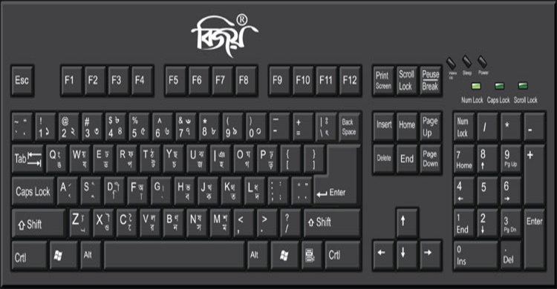
বিজয় কিবোর্ড এর মাধ্যমে লেখার জন্য প্রথমত দুটি কাজ করতে হবে। ১.বাংলা ফন্ট সেট করতে হবে এবং ২. বাংলা লেখার সফটওয়্যার চালু করতে হবে। এ দুটি কাজের মধ্যে কোন একটি কাজ না করলে বাংলা লেখা যাবে না। বাংলা লেখার সফটওয়্যার চালু করার জন্য কিবোর্ডের কিয়েকটি কী প্রেস করতে হবে , Ctrl+Alt চাপ দিয়ে ধরে B চাপ দিতে হবে, এখন কিবোর্ডটি বাংলা লেখার জন্য সেট হয়ে গেছে। সাধারণত SutonnyMJ ফন্টটি বিজয়ে লেখার জন্য বেশি ব্যবহার হয় । যদি ফন্ট সেটআপটি ঠিক থাকে তাহলে বাংলা বর্ণমালার প্রথম বর্ণটি আসবে, অর্থাৎ অ আসবে ।
যদি বাংলা থেকে পুনরায় ইংরেজী ফন্টে আসতে হয়, তাহলে আবার Ctrl+Alt+B প্রেস করতে হবে এবং ফন্টকে পরিবর্তন করতে যেকোনো একটি ইংরেজী ফন্ট যেমন (Times New Roman) সেট করতে হবে । তাহলে পুনরায় ইংরেজী টাইপ করা যাবে ।
অবশ্য ইউনিকোডে বিজয় সফটওয়্যার ব্যবহার করে লিখতে কেবল কিবোর্ড সেট করিয়ে নিলেই চলে। সেক্ষেত্রে Ctrl+Alt+v চেপে বাংলায় লেখার উপযোগী করে নিতে হবে।

Slide 12
স্বরবর্ণ:
অ = Shift+F >আ = G+F
ই = G+D >ঈ =G+(Shift+D) >উ = G+S >ঊ =G+(Shift+S) >ঋ = G+A >এ = G+C >ঐ =G+(Shift+C) >ও = X >ঔ = G+(Shift+X)
ব্যঞ্জনবর্ণ:
>ক = J >খ = Shift+J
>গ = O >ঘ = Shift+O
>ঙ = Q
>চ = Y >ছ = Shift+Y
>জ = U >ঝ = Shift+U
>ঞ = Shift+I
>ট = T >ঠ = Shift+T
>ড = E >ঢ = Shift+E
>ণ = Shift+B
>ত = K >থ = Shift+K
>প = R >ফ = Shift+R
>ব = H >ভ = Shift+H
>ম = M
>য = W
>র = V
>ল = Shift+V
>শ = Shift+M
>ষ = Shift+N >স = N
>হ = I
>ঢ় = P
>য় = Shift+W
>ৎ = Shift+/
>s = Shift+Q
>t = /
> u = Shift+7

Slide 13
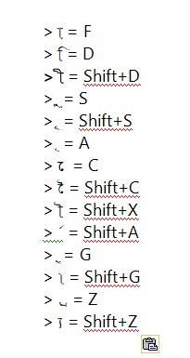
>ক্ষ (ক+ষ) = J+G+(Shift+N) ; যেমনঃ ক্ষমা >ক্ষ্ম (ক+ষ+ম) = J+G+(Shift+N)+G+M ; যেমনঃ লক্ষ্মী >জ্ঞ (জ+ঞ) = U+G+(Shift+I) ; যেমনঃ অজ্ঞ >ঞ্জ (ঞ + জ) = (Shift+I)+G+U ; যেমনঃ গুঞ্জন >ঞ্চ (ঞ + চ) = (Shift+I)+G+Y ; যেমনঃ চঞ্চল >ব্ব (ব+ব) = H+G+H ; যেমনঃ আব্বা >ত্ত (ত+ত) = K+G+K ; যেমনঃ মত্ত >ত্র (ত+র) = k+Z ; যেমনঃ ত্রাণ >হৃ (হ+ ঋ) = I+ ; যেমনঃ হৃদয় >ঘু (ঘ+ু) = (Shift+O)+S ; যেমনঃ ঘুঘু >হু (হ+ু) = I+S ; যেমনঃ হুংকার >শু (শ+ু) = (Shift+M)+S ; যেমনঃ শুটকি >ক্র (ক+র) = J+Z ; যেমনঃ ক্রন্দন >ন্ত্র (ন+ত+র) = B+G+K+Z ; যেমনঃ মন্ত্র >দ্ধ (দ+ধ) = L+G+(Shift+L) ; যেমনঃ উদ্ধার >দ্ভ (দ+ভ) = L+G+(Shift+H) ; যেমনঃ উদ্ভাবক >ক্স (ক+স) = J+G+N ; যেমনঃ কক্সবাজার >ক্ম (ক+ম) = J+G+M ; যেমনঃ রুক্মিণী >ক্ল (ক+ল) = J+G+(Shift+V) ; যেমনঃ ক্লাস >ঙ্গ (ঙ+গ) = Q+G+O ; যেমনঃ অঙ্গন >চ্ছ (চ+ছ) = Y+G+(Shift+Y) ; যেমনঃ যথেচ্ছা

Slide 14
অভ্র বাংলা সফটওয়ার

Slide 15
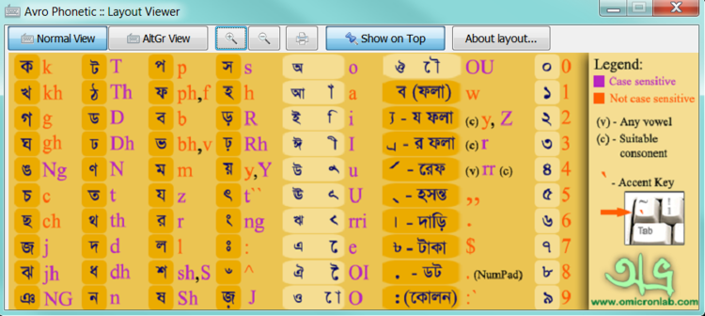
আমার সোনার বাংলা
আমি তোমায় ভালবাসি ।
amar sOnar bangla
ami tOmaY valobasi .
উচ্চারণ ভিত্তিক ফোনেটিক কী-সমূহ

Slide 16
একক কাজ
F1 থেকে F12 পর্যন্ত কী গুলোকে কী বলা হয়?
কি-বোর্ডের ওপরের দিকে F1 থেকে F12 পর্যন্ত ১২টি কি আছে। এগুলোকে ফাংশন কি বলা হয়।

Slide 17
মুল্যায়ন
কী -বোর্ডের কয়েকটি বিশেষ কী র নাম বল।
উচ্চারন ভিত্তিক কী -বোর্ডের নাম কি ?
Esc :Tab :Caps Loc, Shift :Ctrl :Alt :Enter :Pause Break :Print Screen: Delete : Home , End :Page Up :Page Down : Insert :Back Space :Space Bar, Num Look
উচ্চারণ ভিত্তিক কী-সমূহ হচ্ছে ফোনেটিক ।

Slide 18
বাড়ীর কাজ
কী -বোর্ড অংকন করে কী -বোর্ডের বিশেষ কী সমূহ চিহ্নিত করবে ।

Slide 19
ধন্যবাদ

